Slide 1
NutrIA
Um produto OctaDev
Integrantes:
Daniel Tsuyoshi Yamamoto RM: 95344
Vinícius Souza dos Reis RM: 96188
Gustavo Marquez RM: 92117
Marco Antonio Matias Filho RM: 99335

Slide 2
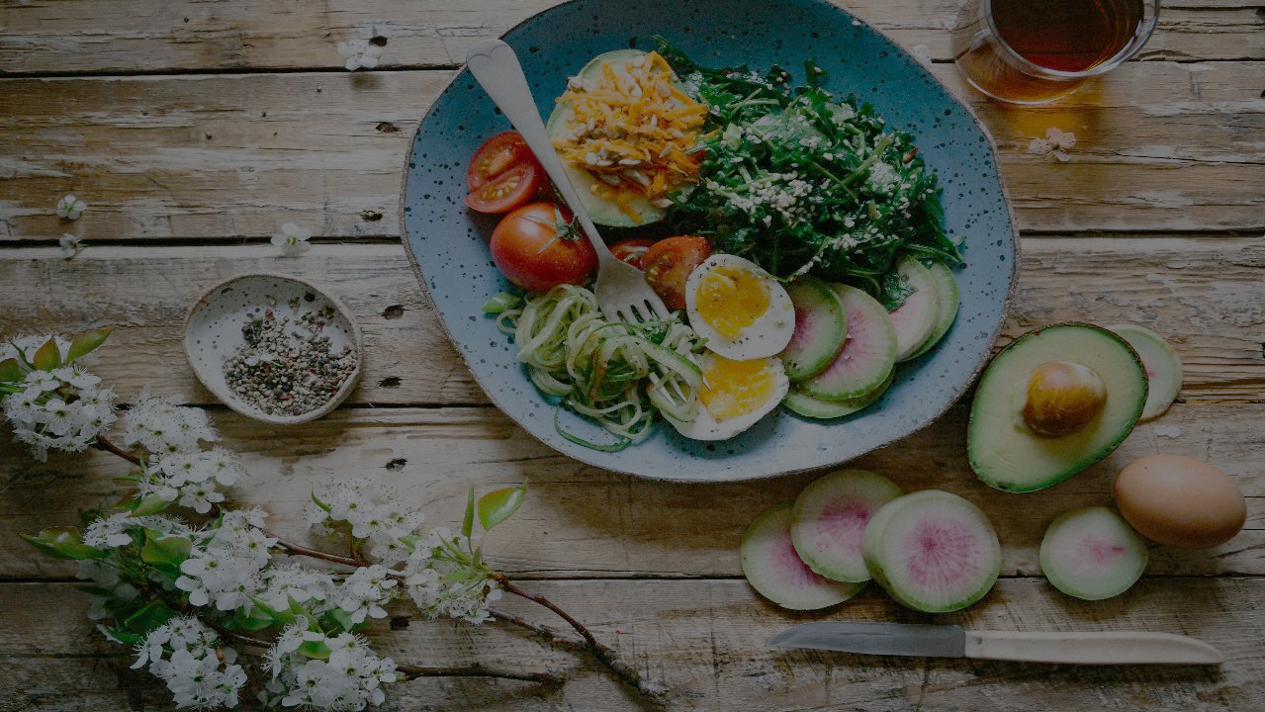
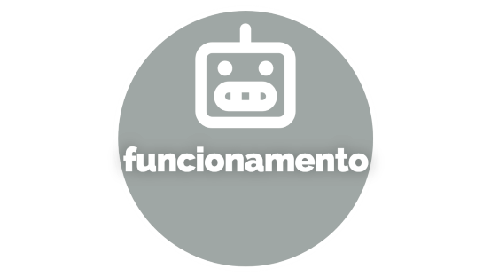
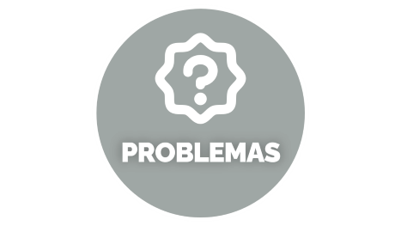


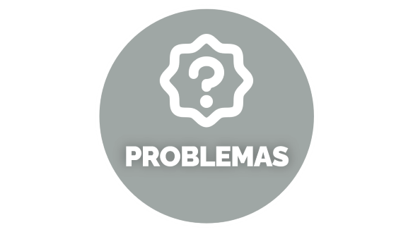
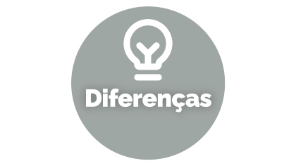

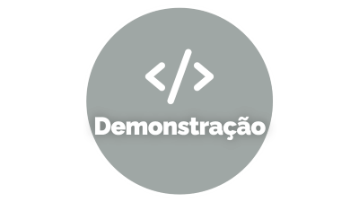
NutrIA
Um produto OctaDev
Notes:
https://unsplash.com/photos/AXu2aZ3YgP8

Slide 3

PROBLEMAS

Slide 4


O Problema
A má alimentação e a falta de informações precisas
sobre alimentos podem levar a problemas de saúde,
mas muitas pessoas não têm tempo ou recursos
para buscar orientações adequadas. Nesta
proposta, vamos explorar como o ChatGPT pode
ajudar a resolver esses problemas de saúde e
informação.
Notes:
https://unsplash.com/photos/fItRJ7AHak8

Slide 5

Diferenças

Slide 6


Diferenças
A apresentação se concentra no uso do ChatGPT para fornecer respostas personalizadas sobre nutrição e saúde, ajudando as pessoas a tomar decisões informadas sobre sua alimentação. Já o código fornecido demonstra um exemplo de classificação utilizando as bibliotecas pandas, numpy e matplit para determinar se um alimento é saudável ou não com base em suas calorias e teor de gordura. O código aborda uma etapa específica do projeto, enquanto a apresentação aborda o uso geral do ChatGPT.
Notes:
https://unsplash.com/photos/TvN54bnuQg8

Slide 7

Demonstração

Slide 8
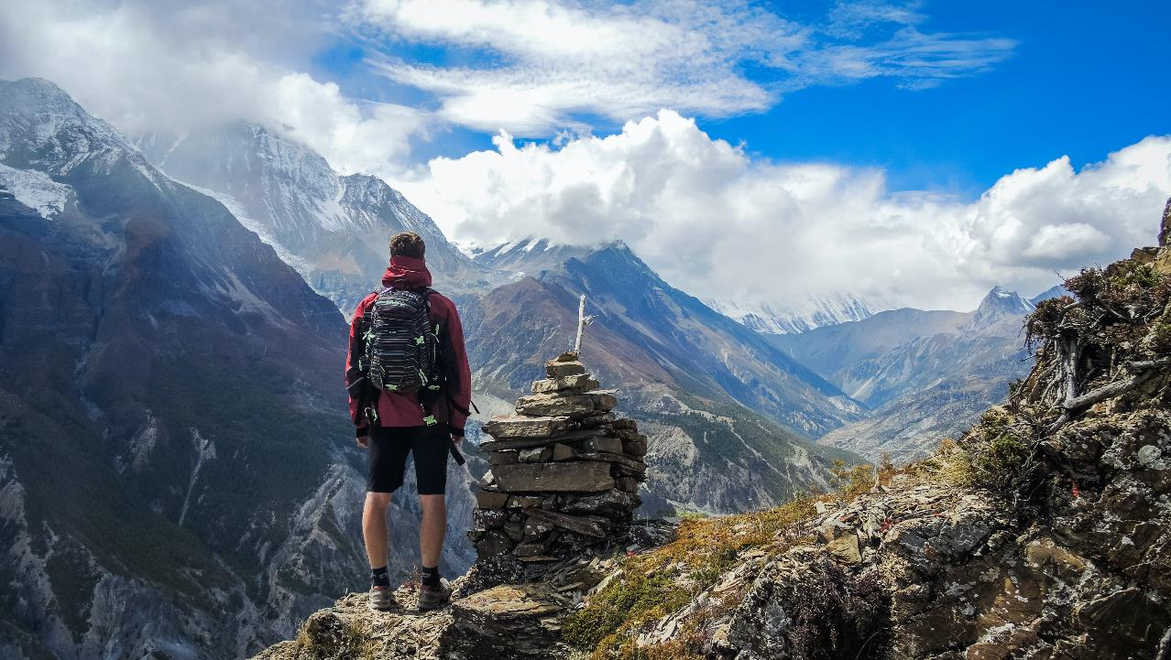
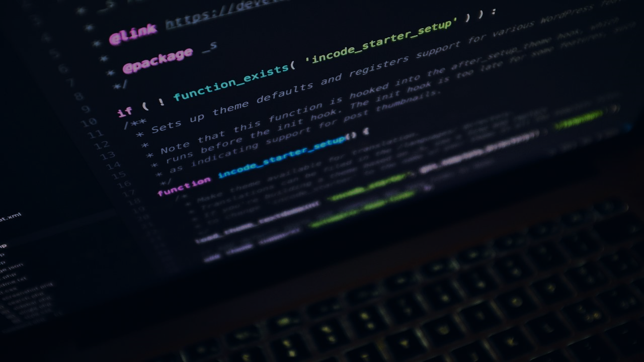
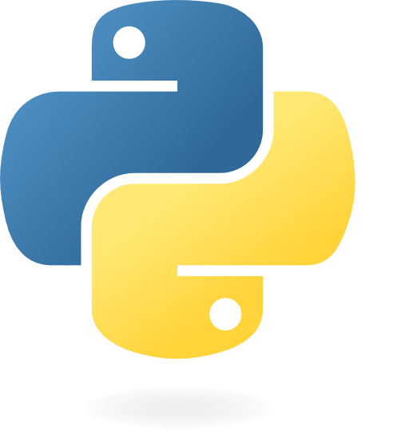
Demonstração
Panda, Numpy, Matplotlib
Notes:
https://unsplash.com/photos/48nerZQCHgo

Slide 9
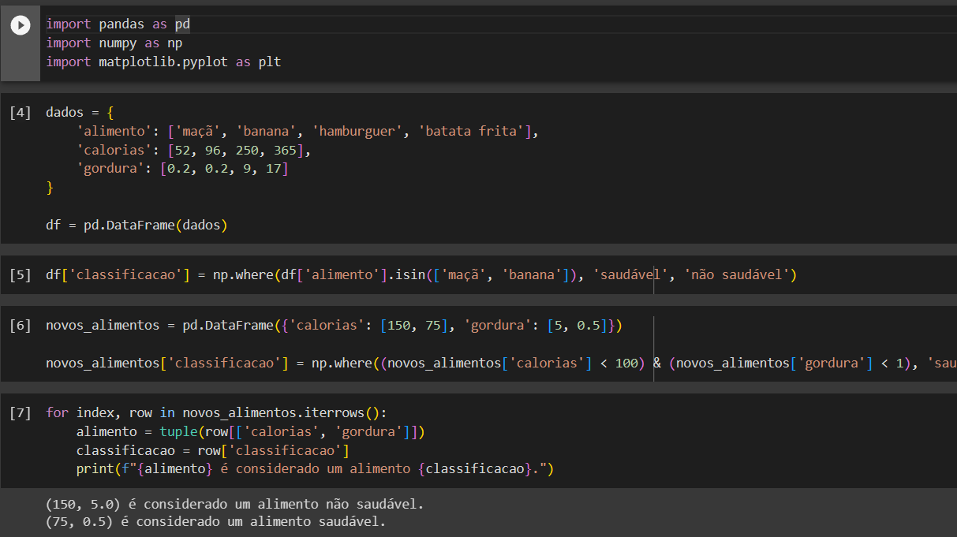

Slide 10
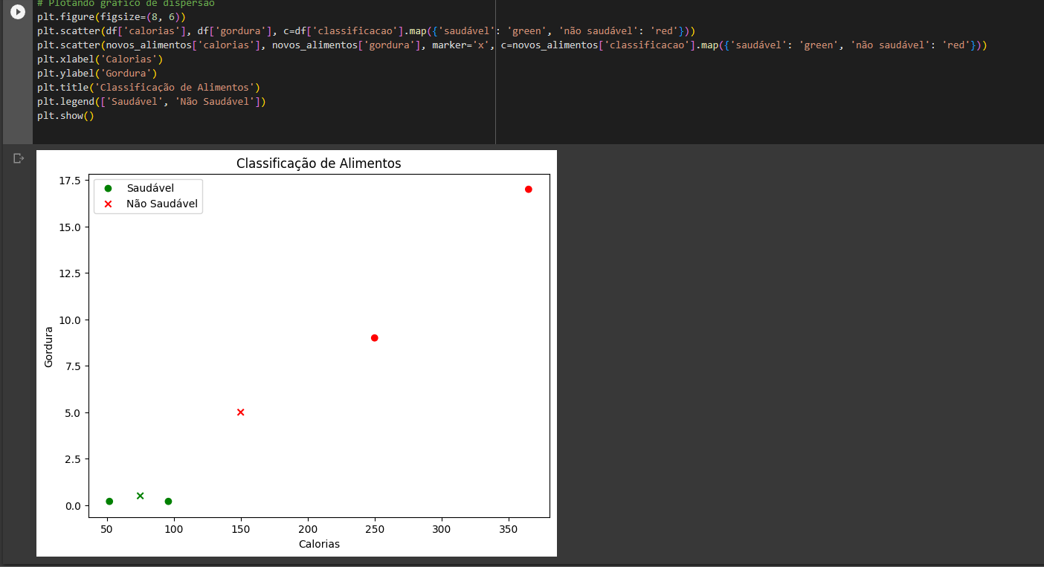

Slide 11

funcionamento

Slide 12
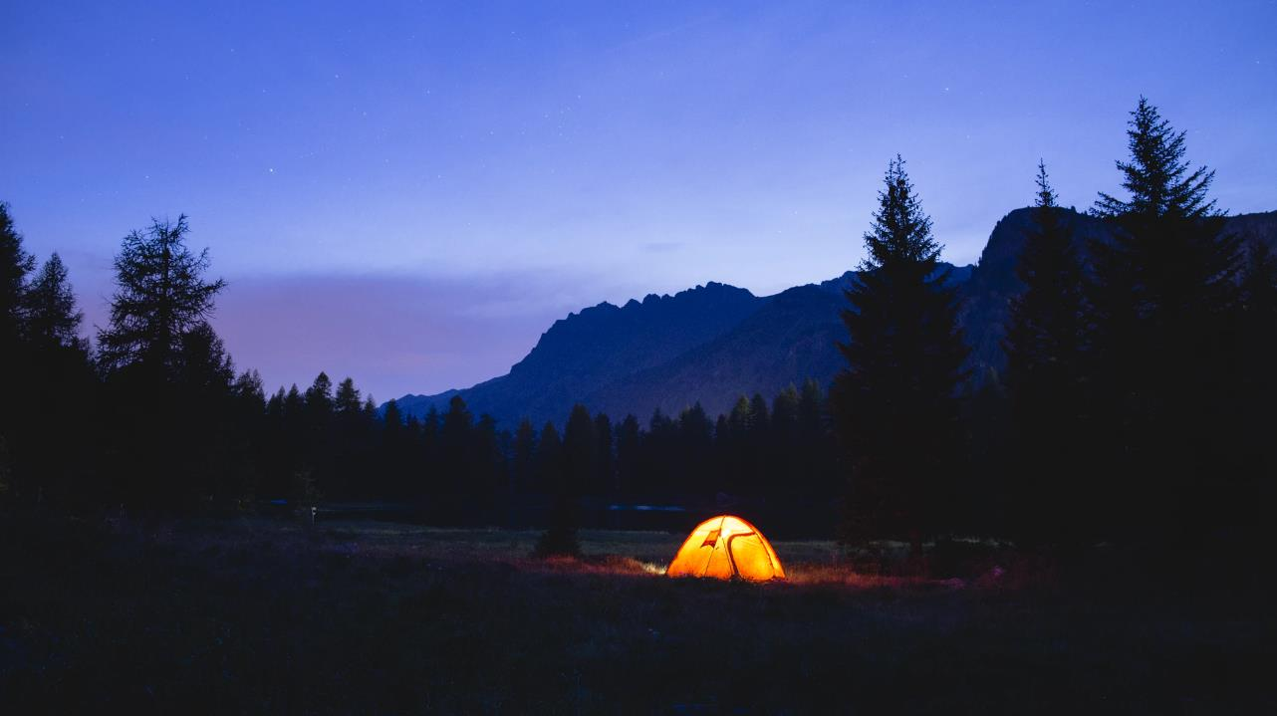



Funcionamento
Pandas: usado para criar um DataFrame, que é uma estrutura de dados tabular que organiza os dados em colunas e linhas.
Numpy: usado para aplicar uma condição a um array e retornar elementos de dois arrays diferentes, dependendo do resultado da condição.
Matplotlib: usada para criar um gráfico de dispersão, também conhecido como gráfico de pontos.
Notes:
https://unsplash.com/photos/GKLIsLZxhj0

